Slide 1
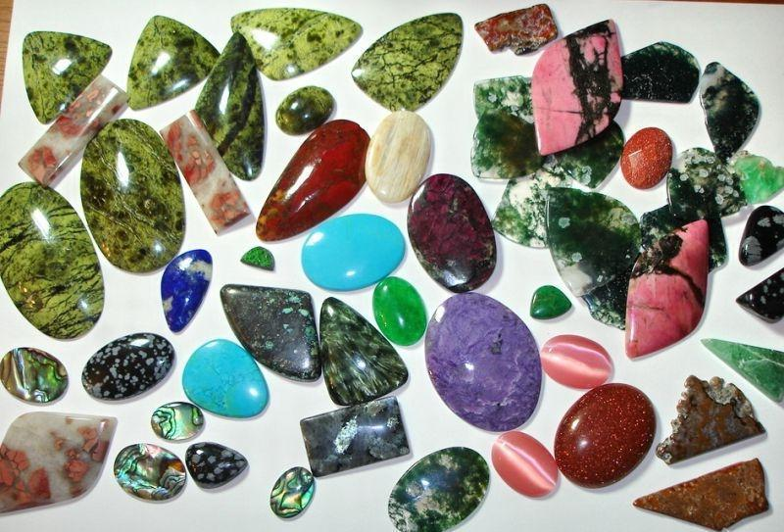
«Уральские самоцветы»
писи

Slide 2
В нашей группе раз в месяц проходит музейное занятие , проводит его музейный работник Набиулина Венера Рапхатовна. На этой неделе дети узнали, что такое «Уральские самоцветы».
Узнали название камней (родонит, малахит, топаз, яшма, изумруд, горный хрусталь, аметист), происхождение камней, как они выглядят, и где применяются.
Детям очень понравилось, они с любопытством рассматривали драгоценные камни .

Slide 3
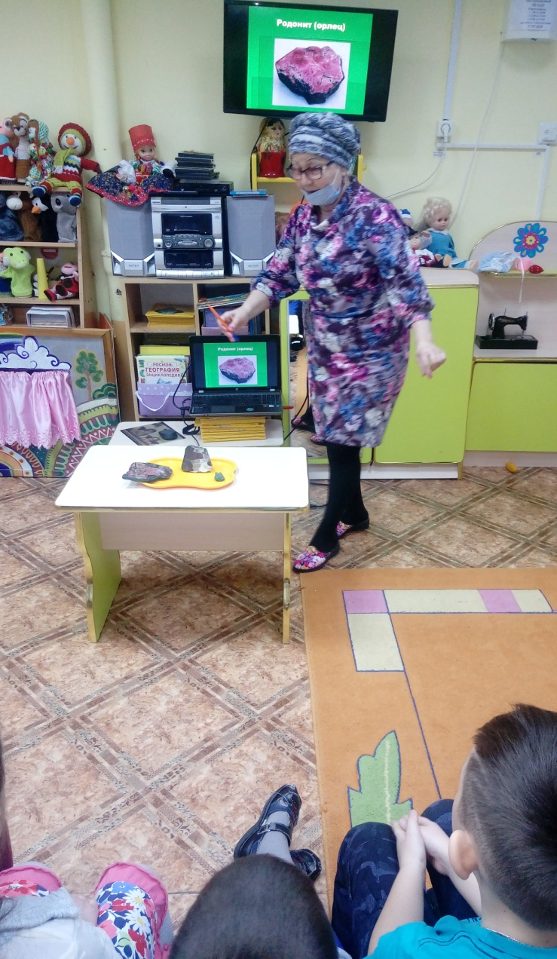
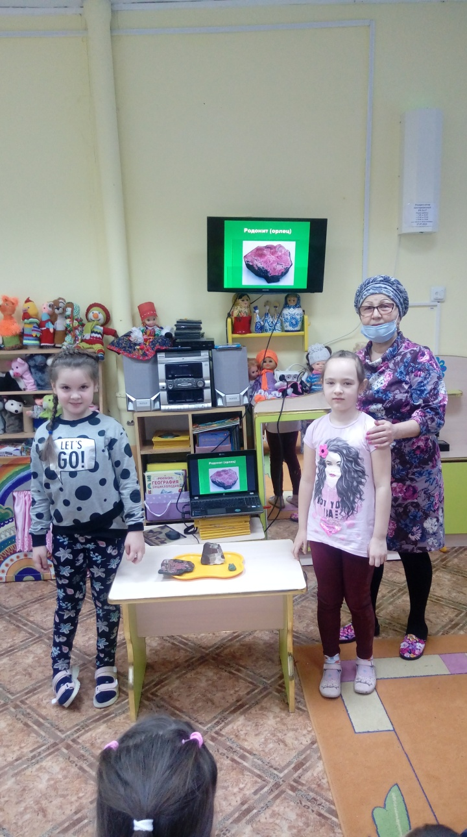

Slide 4
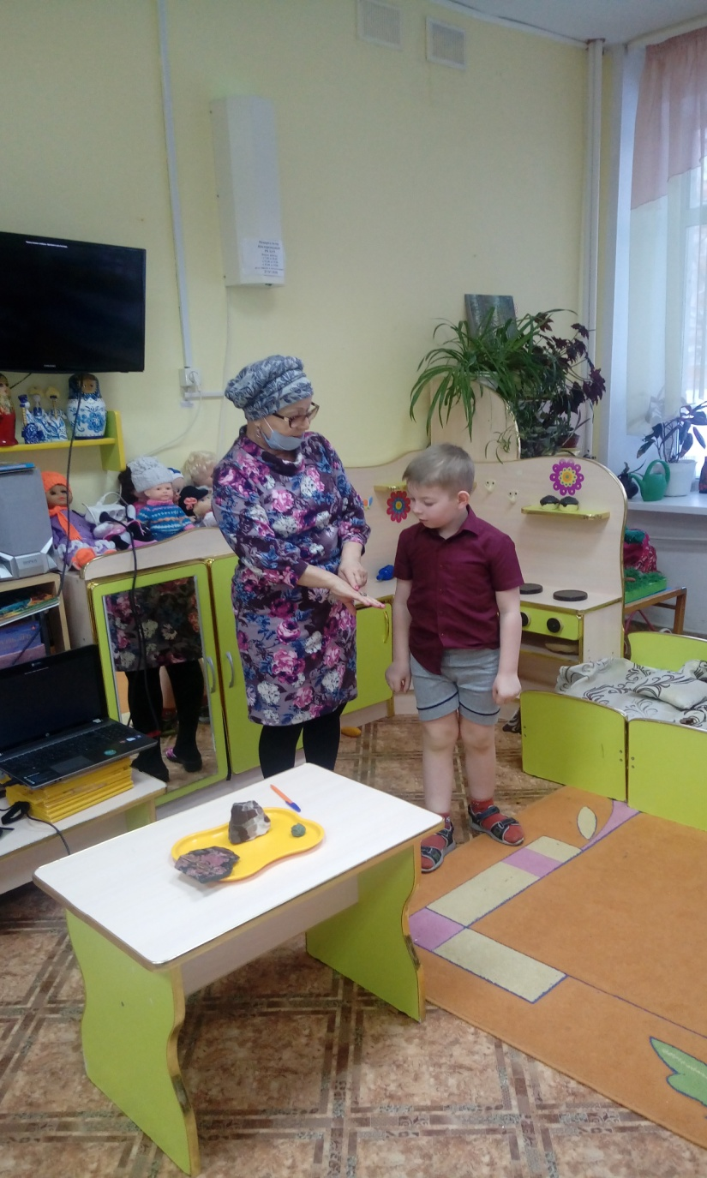
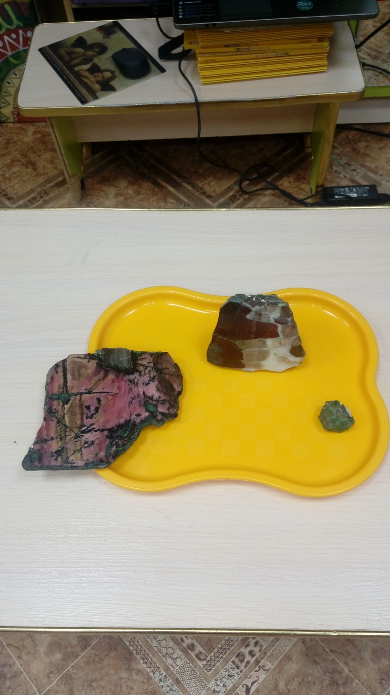

Slide 5
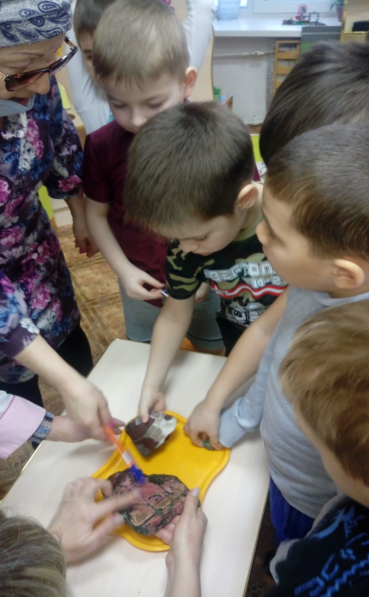
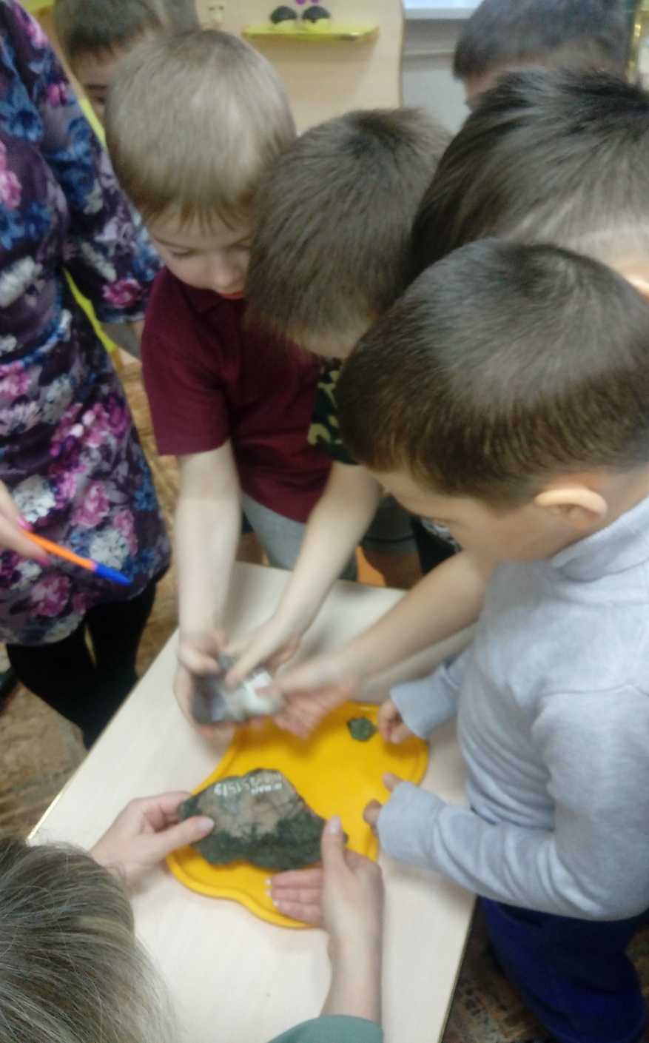

Slide 6
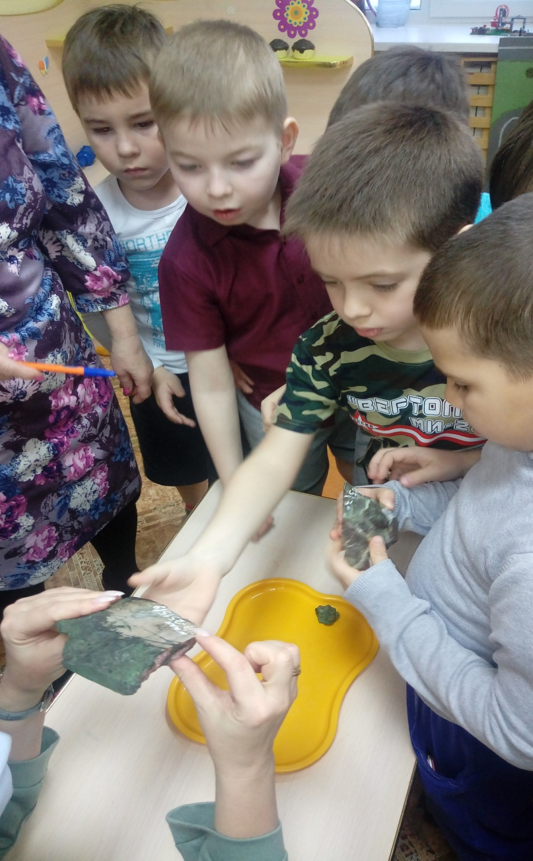
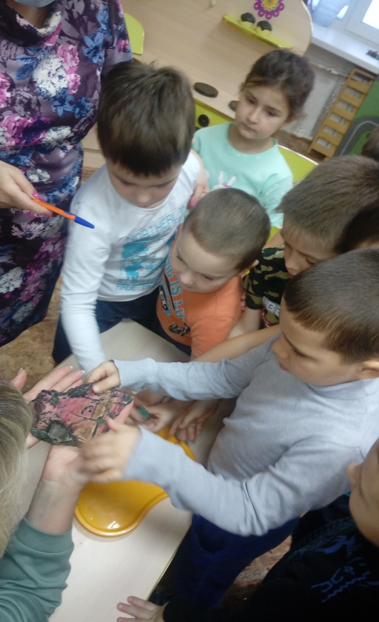

Slide 7
